Slide 1


Wyniki ankiety dla uczniów
Szkoła Podstawowa nr 3 im. H. Brodatego w Złotoryi
Kwestionariusz stworzony w ramach programu Erasmus+ Partnerstwa współpracy w edukacji szkolnej projekt "Dywersyfikacja ekosystemu STEM" nr 2024-1-LV01-KA220-SCH-000250755

Slide 2
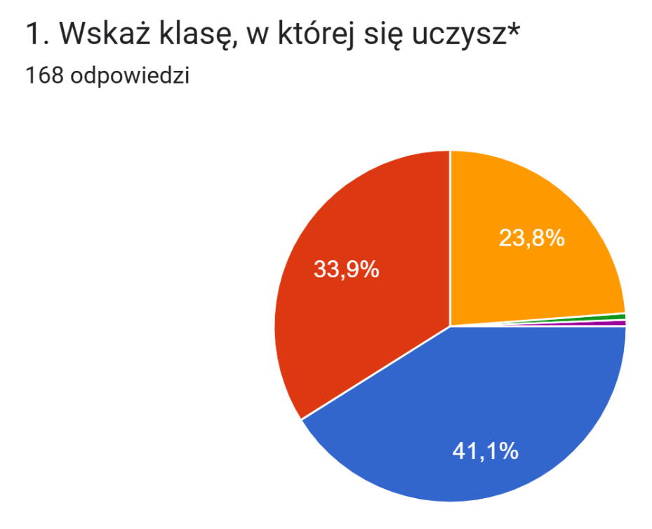
1. Badanie przeprowadzono w grupie 168 uczniów w wieku 12-15 lat:
69 szóstoklasistów (41,1%)
57 siódmoklasistów (33,9%)
40 ósmoklasistów (23,8%)

Slide 3
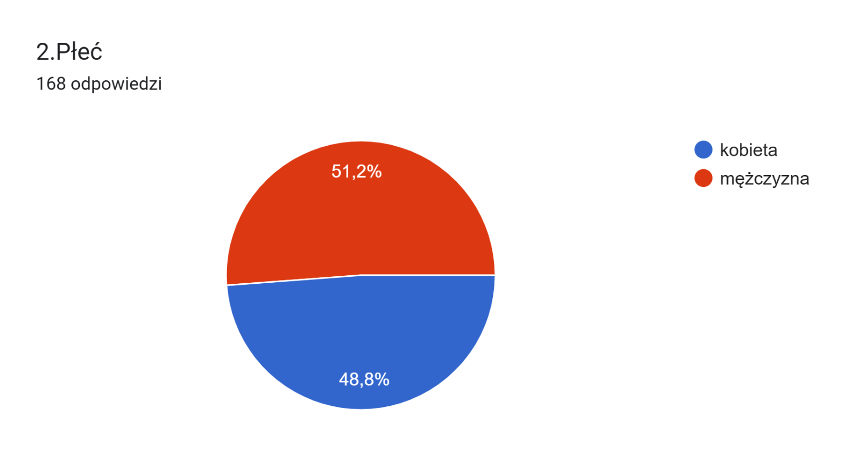
2. Płeć respondentów:
51,2% mężczyźni
48,8% kobiety

Slide 4
Respondenci zostali poproszeni o udzielenie odpowiedzi na 12 pytań.
Celem ankiety było poznanie wiedzy, zainteresowań i potrzeb uczniów w dziedzinie STEM. Odpowiedzi pomogą udoskonalić ofertę edukacyjną szkoły, jak również uzupełnić ofertę zajęć pozalekcyjnych.
Odpowiedzi zostaną wykorzystane w formie podsumowania przy opracowywaniu strategii ekosystemu STEM w ramach projektu partnerstwa strategicznego ERASMUS+ KA2 "Diversifyingthe STEM Ecosystem".

Slide 5
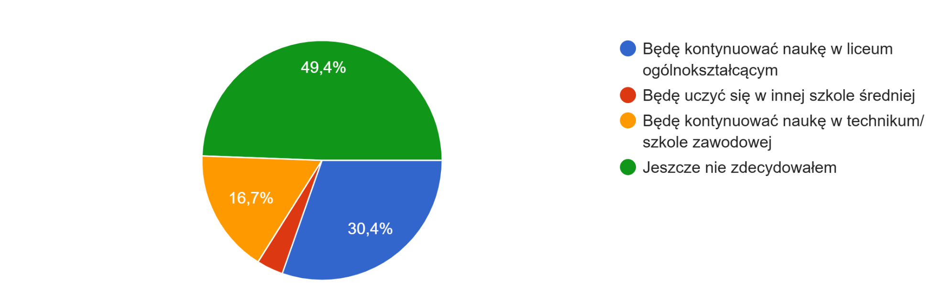
3. Czy zdecydowałeś, gdzie będziesz kontynuować naukę po ukończeniu szkoły podstawowej?

Slide 6
Analizując odpowiedzi widzimy, że:
prawie połowa uczniów nie podjęła jeszcze decyzji,
ponad 30% uczniów będzie kontynuować naukę w liceum,
a mniej niż 20% będzie kontynuować naukę w technikum/placówce zawodowej.

Slide 7
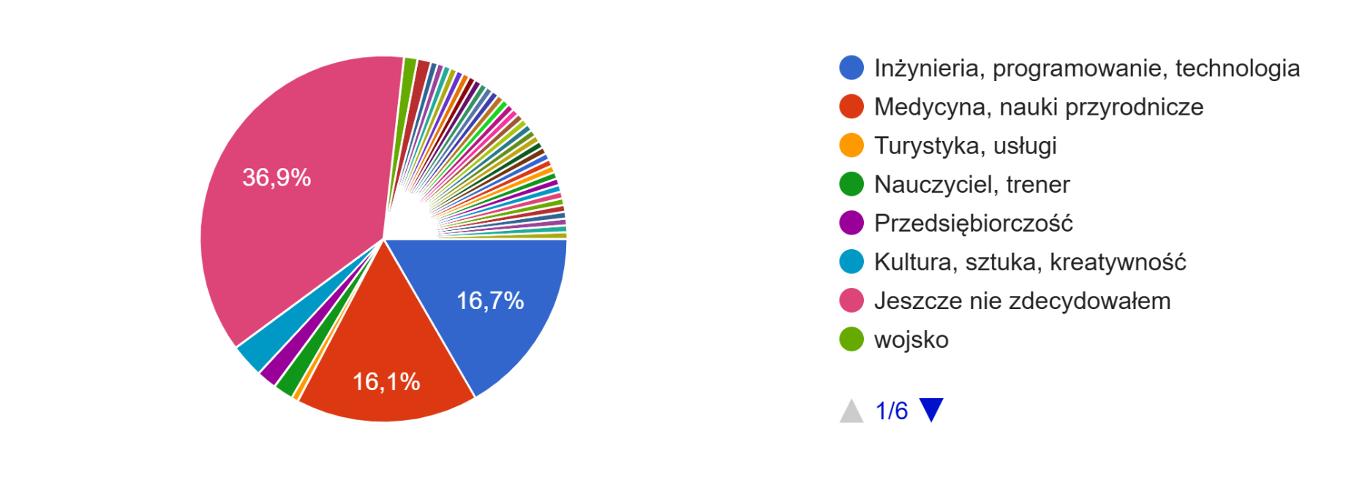
4. W jakiej dziedzinie chcesz wykonywać swój przyszły zawód?

Slide 8
ponownie widzimy, że znaczna liczba uczniów (prawie 40%) jeszcze nie zdecydowała,
druga co do wielkości grupa odpowiedzi (ponad 16%) to dziedziny inżynierii, programowania, technologii i medycyny, nauk przyrodniczych,
tylko 5% respondentów wybrało kulturę, sztukę, kreatywność jako przyszły zawód,
żadna z pozostałych grup zawodowych nie wyróżnia się w znaczący sposób, liczba odpowiedzi utrzymuje się na poziomie 1-3%.

Slide 9
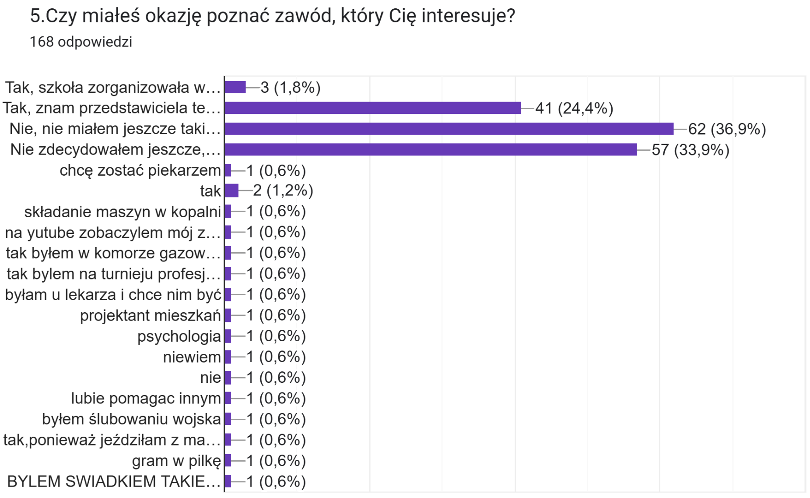
5. Czy miałeś okazję poznać zawód, który Cię interesuje?

Slide 10
aż 34% uczniów twierdzi, że jeszcze nie zdecydowało, co chce robić w przyszłości,
prawie co czwarty ankietowany twierdzi, że zna przedstawiciela zawodu,
tylko 2% twierdzi, że szkoła zorganizowała wycieczkę, spotkanie z przedstawicielem zawodu.
znacząca liczba respondentów (37%) stwierdziła, że nie miała jeszcze okazji poznać zawodu, który ich interesuje,

Slide 11
prawie 43% uczniów wybrało Wycieczki do firm,
drugą najczęściej wybieraną odpowiedzią są Spotkania z przedstawicielami różnych zawodów organizowane w szkole,
prawie jedna czwarta respondentów wybrała dwie kolejne opcje: Prace projektowe, samodzielne badanie interesującego Cię zawodu oraz Job-shadowing w zakładach pracy, poznawanie interesującego Cię zawodu.
6. Które z działań byłoby dla Ciebie najbardziej odpowiednie, aby poznać zawody i przyszłe możliwości?

Slide 12
Znacząca liczba respondentów wymienia w tym punkcie:
staże, szkolenia, praktyki, szkolenia w konkretnej dziedzinie, obserwację pracy, spotkania z profesjonalistami, internet i filmy na YT jako źródło informacji, wizyty w zakładach pracy, wizyty przedstawicieli różnych zawodów w szkole.
7. Wymień inny przykład tego, jak poznać zawód lub dziedzinę, którą jesteś zainteresowany.

Slide 13
Uczniowie wskazali szeroki zakres odpowiedzi, wśród których najpopularniejsze to:
różnorodne kluby sportowe i język angielski,
matematyka, nauki ścisłe, robotyka,
lekcje gry na instrumentach, lekcje śpiewu, sztuka, taniec,
klub debat, harcerstwo,
prawie 30% respondentów stwierdziło, że nie uczestniczy w żadnych zajęciach.
8. Wymień zajęcia rozwijające zainteresowania i programy orientacji zawodowej, w których uczestniczysz w szkole lub poza nią.

Slide 14
prawie jedna czwarta uczniów odpowiedziała, że nie wie lub nie chce uczęszczać na żadne zajęcia,
pozostali wskazali szeroki zakres odpowiedzi, wśród których najpopularniejsze to: programowanie, robotyka, informatyka, streaming, nauka, biologia, różne kluby sportowe,
inne popularne odpowiedzi to: koreański, nauka gry na instrumencie, sztuka, kółko teatralne, zajęcia terapeutyczne.
9. Na jakie zajęcia pozalekcyjne chciałbyś uczęszczać, ale szkoła tego nie oferuje?

Slide 15
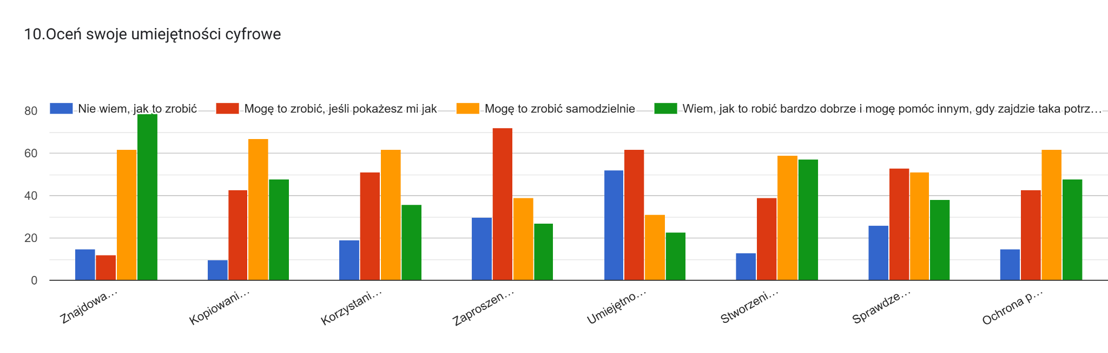
10. Ocena umiejętności cyfrowych:

Slide 16
prawie połowa respondentów stwierdziła, że wie, jak to zrobić bardzo dobrze i może pomóc innym w razie potrzeby,
jedna trzecia twierdzi, że może to zrobić samodzielnie,
około 8% oceniło swoje umiejętności jako słabe, nie wiedzą, jak to zrobić,
a 6% stwierdziło, że mogą to zrobić, jeśli zostaną poinstruowani.
Znajdowanie niezbędnych informacji w Internecie

Slide 17
ponad 36% twierdzi, że może to zrobić samodzielnie,
ponad jedna czwarta respondentów stwierdziła, że wie, jak to zrobić bardzo dobrze i może pomóc innym w razie potrzeby,
23% uczniów stwierdziło, że może to zrobić, jeśli zostaną poinstruowani,
mniej niż 6% nie wie, jak to zrobić.
Kopiowanie i przenoszenie plików (takich jak dokumenty, obrazy, filmy) między folderami, urządzeniami lub w chmurze.

Slide 18
jedna trzecia respondentów twierdzi, że może to zrobić samodzielnie,
prawie 30% uczniów stwierdziło, że może to zrobić, jeśli zostaną poinstruowani,
około 20% stwierdziło, że wie, jak to zrobić bardzo dobrze i może pomóc innym w razie potrzeby,
10% nie wie, jak to zrobić.
Korzystanie z zaawansowanych funkcji wideokonferencji (takich jak moderacja, nagrywanie audio i wideo)

Slide 19
- prawie 40% respondentów twierdzi, że może to zrobić, jeśli zostaną poinstruowani,
- ponad 20% może to zrobić samodzielnie,
- 16% nie wie, jak to zrobić,
- prawie 15% stwierdziło, że wie, jak to zrobić bardzo dobrze i może pomóc innym w razie potrzeby.
Podczas tworzenia udostępnionego dokumentu należy zaprosić innych uczestników i nadać im odpowiednie uprawnienia do pracy z dokumentem.

Slide 20
jedna trzecia respondentów twierdzi, że może to zrobić, jeśli zostaną poinstruowani,
prawie 28% nie wie, jak to zrobić,
około 16% może to zrobić samodzielnie,
12% stwierdziło, że wie, jak to zrobić bardzo dobrze i może pomóc innym w razie potrzeby.
Potrafię wykryć, kiedy treści cyfrowe zostały udostępnione nielegalnie (np. oprogramowanie, filmy, muzyka, książki, telewizja).

Slide 21
prawie jedna trzecia respondentów twierdzi, że może to zrobić samodzielnie,
mniej niż 30% stwierdziło, że wie, jak to zrobić bardzo dobrze i może pomóc innym w razie potrzeby,
ponad 20% uczniów twierdzi, że może to zrobić, jeśli zostaną poinstruowani,
mniej niż 7% nie wie, jak to zrobić.
Tworzenie czegoś nowego poprzez łączenie różnych rodzajów treści (takich jak tekst i obrazy).

Slide 22
prawie 30% respondentów twierdzi, że może to zrobić, jeśli zostaną poinstruowani,
27% może to zrobić samodzielnie,
ponad 20% stwierdziło, że wie, jak to zrobić bardzo dobrze i może pomóc innym w razie potrzeby,
mniej niż 14% nie wie, jak to zrobić.
Sprawdzenie, czy strona internetowa, na której muszę podać dane osobowe, jest bezpieczna (np. strony https, logo lub certyfikat bezpieczeństwa).

Slide 23
prawie jedna trzecia respondentów twierdzi, że może to zrobić samodzielnie,
ponad jedna czwarta stwierdziła, że wie, jak to zrobić bardzo dobrze i może pomóc innym w razie potrzeby,
23% uczniów twierdzi, że może to zrobić, jeśli zostaną poinstruowani,
8% nie wie, jak to zrobić.
Ochrona przed niechcianymi i obraźliwymi kontaktami online oraz niechcianymi materiałami (np. spam, kradzież tożsamości).

Slide 24
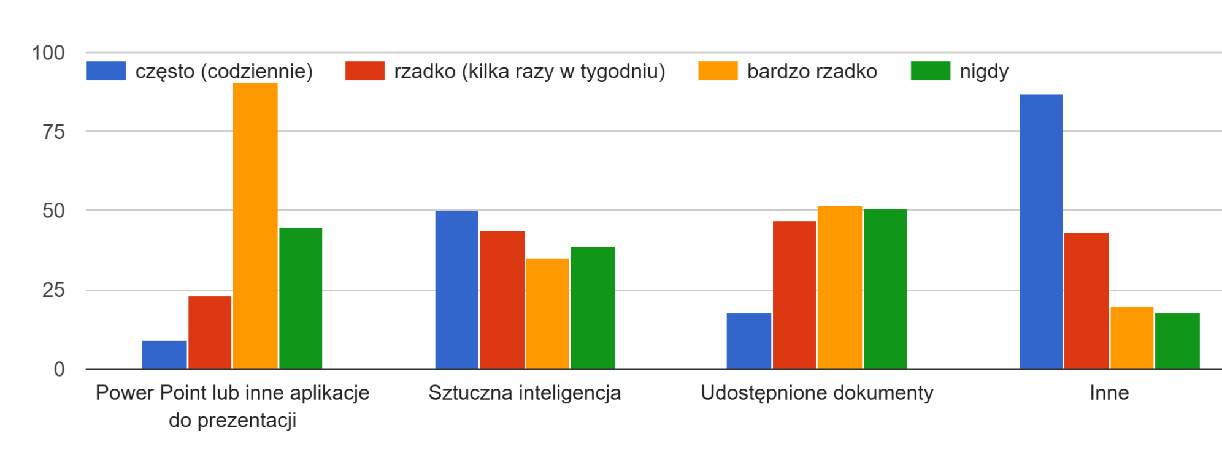
11. Jakich narzędzi i środowisk online używasz do odrabiania zadań domowych?

Slide 25
często/każdego dnia - prawie 50%
rzadko/kilka razy w tygodniu - mniej niż jedna czwarta
prawie nigdy - ponad 12%
nigdy - mniej niż 5%
Power Point lub inne aplikacje do prezentacji

Slide 26
- często/każdego dnia - prawie 27%
- rzadko/kilka razy w tygodniu - około 24%
- prawie nigdy - około 19%
- nigdy - 21%
Sztuczna inteligencja

Slide 27
- często/każdego dnia - prawie 10%
- rzadko/kilka razy w tygodniu - ponad jedna czwarta
- prawie nigdy - prawie 28%
- nigdy - ponad 27%
Udostępnianie dokumentów

Slide 28
- często/każdego dnia - prawie 47%
- rzadko/kilka razy w tygodniu - 23%
- prawie nigdy - prawie 11%
- nigdy - około 10%
Inne

Slide 29
Najpopularniejsze odpowiedzi można pogrupować w następujący sposób:
- więcej ćwiczeń praktycznych, mniej teorii,
- mniej informacji do zapamiętania,
- umożliwienie uczniom wyboru tematów, przydatnych w rzeczywistych sytuacjach,
- więcej eksperymentów, organizowanie zajęć praktycznych, podczas których uczniowie mogą samodzielnie przeprowadzać eksperymenty, tworzyć modele lub budować prototypy,
- nauka poprzez zabawę,
- kreatywni, przyjaźni nauczyciele,
- nauka na świeżym powietrzu, wyjścia i obserwacje przyrody, wycieczki,
12. Jak myślisz, co mogłoby sprawić, że przedmioty STEM (nauka, technologia, inżynieria, matematyka) byłyby bardziej ekscytujące i łatwiejsze do nauczenia?

Slide 30
- wykorzystanie innowacyjnych technik, wyszukiwanie ciekawych, zaskakujących faktów,
- INTERAKTYWNE PROGRAMY,
- wykorzystanie oprogramowania IT do tworzenia modeli 3D,
- interaktywne lekcje i warsztaty, - programowanie,
- usuwanie niepotrzebnych rzeczy z programu nauczania,
- wybieranie tematów, które przyciągają uwagę nastolatków,
- więcej lekcji odkrywczych,
- brak ocen i testów,
- wspólne rozwiązywanie problemów w grupach może zwiększyć zaangażowanie.
12. Jak myślisz, co mogłoby sprawić, że przedmioty STEM (nauka, technologia, inżynieria, matematyka) byłyby bardziej ekscytujące i łatwiejsze do nauczenia?

Slide 31
"Nauka tych przedmiotów byłaby łatwiejsza i bardziej ekscytująca, gdyby istniały różnorodne prezentacje, eksperymenty, badania, w których uczniowie aktywnie uczestniczą, ucząc się nowych rzeczy. Wymaga to chęci ze strony nauczyciela do prowadzenia takich lekcji i przekazywania wymaganej od nas wiedzy".
uczennica kl. 8
12. Jak myślisz, co mogłoby sprawić, że przedmioty STEM (nauka, technologia, inżynieria, matematyka) byłyby bardziej ekscytujące i łatwiejsze do nauczenia?

Slide 32
Podsumowując, można zauważyć, że duża część uczniów:
pragnie korzystać z technologii edukacyjnej: korzystanie z aplikacji, gier komputerowych i symulacji, które ilustrują złożone koncepcje w przystępny sposób; rzeczywistość rozszerzona (AR) i rzeczywistość wirtualna (VR) również mogą nadać nauce nowy wymiar.
wybiera podejście do nauczania oparte na projektach: wykorzystanie metody projektowej, w której uczniowie pracują nad rzeczywistymi problemami, co pozwala im łączyć teorię z praktyką i zobaczyć zastosowanie zdobytej wiedzy.
potrzebuje zintegrowania różnych dyscyplin: pokazania, jak różne przedmioty STEM współpracują ze sobą, może pomóc uczniom zrozumieć kosmiczne powiązania; na przykład, jak matematyka i fizyka łączą się w inżynierii.
szuka wzorów do naśladowania i mentorów: zapraszanie profesjonalistów z różnych dziedzin do prowadzenia zajęć lub wykładów, aby uczniowie mogli zobaczyć, jakie możliwości kariery otwiera przed nimi wiedza STEM.

Slide 33
pragnie kreatywności w nauczaniu: wprowadzenia elementów sztuki i kreatywności do przedmiotów STEM, na przykład poprzez projektowanie graficzne, muzykę lub opowiadanie historii; może to zwiększyć zaangażowanie i zainteresowanie uczniów.
potrzebuje personalizacji nauczania: dostosowania materiałów edukacyjnych do indywidualnych potrzeb uczniów, wspieranie ich w rozwijaniu zainteresowań może zwiększyć ich motywację do nauki,
pragnie współpracy z uniwersytetami i firmami: tworzenie partnerstw z uniwersytetami i firmami, które mogą zaoferować studentom staże lub projekty badawcze.
oczekuje edukacji w terenie: organizowanie wycieczek terenowych, do laboratoriów, zakładów przemysłowych, na wystawy naukowe lub do muzeów, aby uczniowie mogli zobaczyć zastosowanie wiedzy STEM w praktyce.
potrzebuje zachęty do eksperymentowania i popełniania błędów: stworzenia środowiska, w którym uczniowie mogą swobodnie eksperymentować, popełniać błędy i wyciągać wnioski - ma to kluczowe znaczenie dla nauki w dziedzinach STEM.

